Slide 1
Utgreiing av lokalitetar for samfunnsnyttig disponering av overskotsmassar
- ny E16/Jernbane Arna–Stanghelle (K5)
- planprosessar og planar - Steinkvalitet
H1: Planprosesser og ressursforvaltning
Workshop: Samfunnsnyttig massedisponering
Bergen, 17.10.2018.
Jomar Ragnhildstveit, Hordaland fylkeskommune

Slide 2
Hendingar/arbeid i statleg regi
2010 (jul): SD bestilte forprosjekt for ny veg og bane Arna–Voss.
2012 (mai): Oppdraget ferdig utgreidd av SVV og JV.
2014 (apr): KVU, tilråding om K5-alt.: Dobbeltspor bane Arna–Voss, firefelts motorveg Arna–Trengereid, tofeltsveg Trengereid–Voss.
2015 (des): SD (etter KVU/KS1 dialog) bestemte vidareføring:
      K5 lagt til grunn som strategi for Arna–Voss
      Første byggetrinn: Arna–Stanghelle (prioritert pga ras og kostnader)
      Gjennomføring som fellesprosjekt Veg/jernbane
      Gå rett på statleg reguleringsplan (for effektiv planlegging)
      Prioritering av midlar vurdert i NTP 2018-2029
      Full K5-utbygging Arna-Voss på lengre sikt
      Andre løysingar kan vurderast på strekninga Stanghelle–Voss
2017 (nov): Silingsrapport
2018 (apr): Planprogram Statleg reguleringsplan E16 og Vossebanen Arna-Stanghelle på høyring.

Slide 3
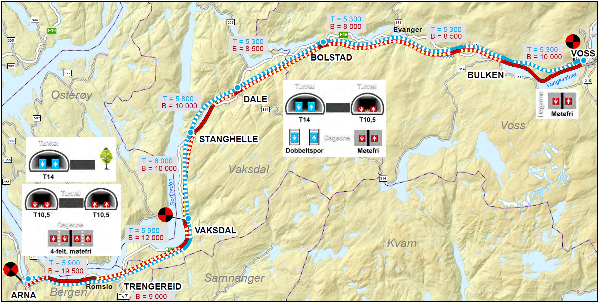
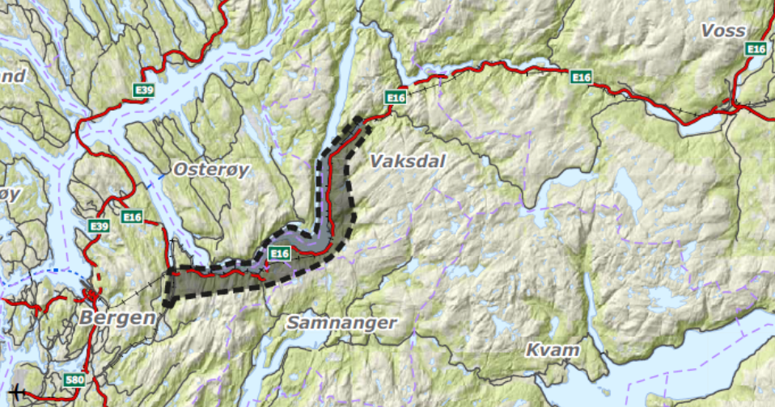
Ny E16/Jernbane Arna–Stanghelle (K5)
KVU, april 2014:
Tilrådd K5 Arna-Voss
2015: Første byggetrinn Arna–Stanghelle
Planprogram 2018: Redusert første byggetrinn Arna-Trengereid

Slide 4
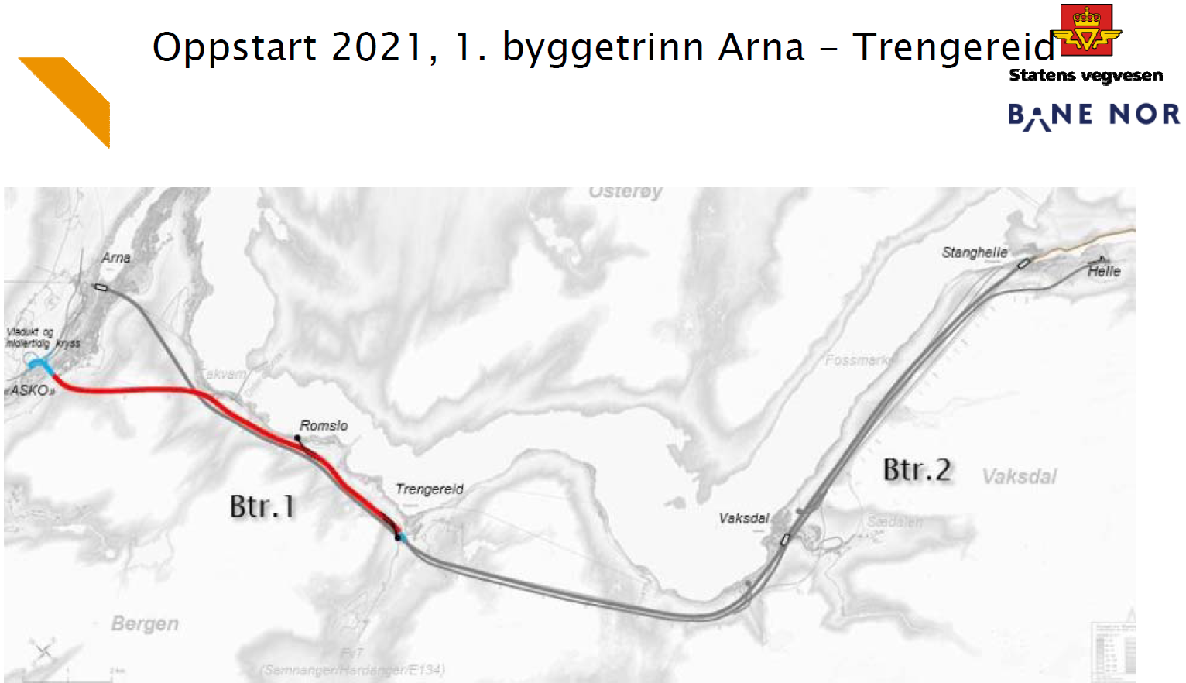
Frå forslag til planprogram Reguleringsplan E16 og Vossebanen Arna-Stanghelle

Slide 5
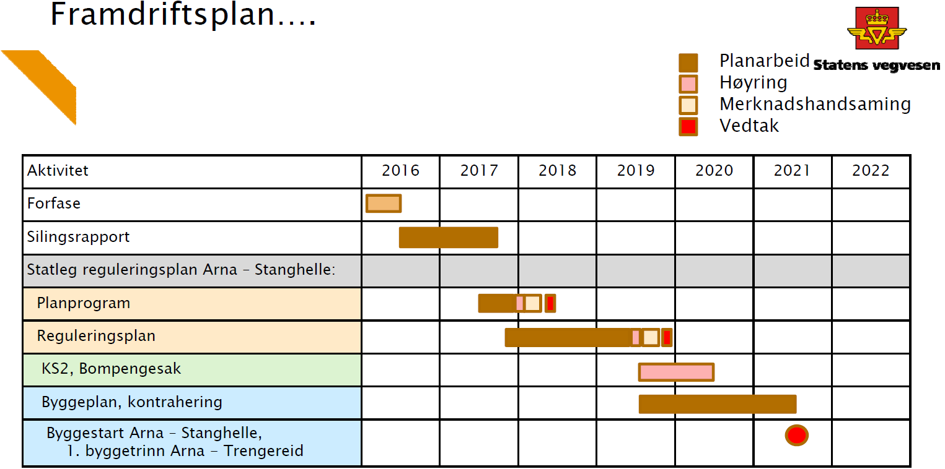
Framdriftsplan til første byggetrinn
Redusert 1. byggetrinn
Frå forslag til planprogram Reguleringsplan E16 og Vossebanen Arna-Stanghelle

Slide 6
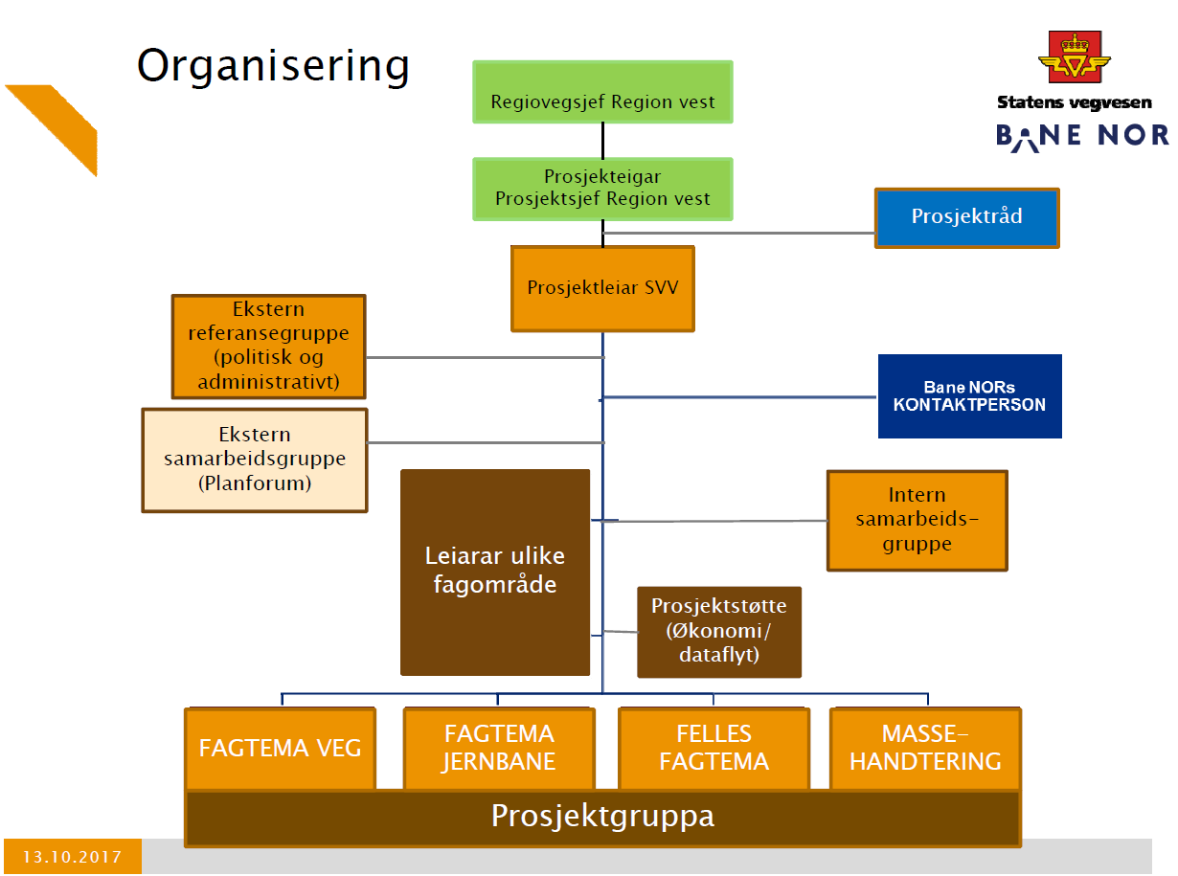
Prosjektorganisering

Slide 7
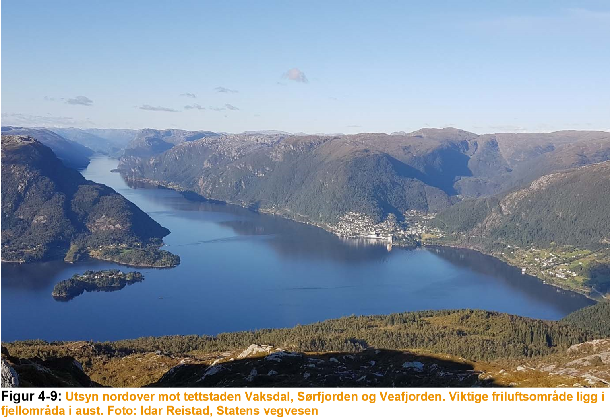
Frå forslag til planprogram Reguleringsplan E16 og Vossebanen Arna–Stanghelle

Slide 8
Frå forslag til planprogram Reguleringsplan Arna–Stanghelle
Overskotsmassar og deponi (kap. 4.9)
Over 11 mill. m3 overskotsmassar (utkøyrde massar).
Planarbeidet skal kartlegge mogelege samfunnsnyttige føremål og mogelege deponiområde både innanfor planområde (denne reguleringsplanen) og utanfor (eksterne planarbeid). Bruk av overskotsmassane er såleis identifisert som ein kritisk suksessfaktor for prosjektet.
Konkret ligg utfordringane i å få klarlagt moglegheiter for samfunnsnyttig bruk. […]
Prosjektet vil ikkje oppnå tilråding i KS2 utan løysing på massehandteringa.

Slide 9
Frå forslag til planprogram Reguleringsplan Arna–Stanghelle
Overskotsmassar og deponi (forts. 1)
Massane kan handterast på ulike måtar:
By-, tettstad- og næringssutvikling – etablering av ny byggegrunn for næringsverksemd, bustadbygging og anna samfunnsutvikling i planområdet sitt nærområde, men også regionalt. Kan og omfatte utfylling i sjø
Nye infrastrukturtiltak
Areal for tapt jord eller betre arrondering i landbruket
Kommersialisering – sal av overskotsmassar/ rettar for privat pukk-, grus- og steinproduksjon
Areal for mellomlagring. Gjeld mellom anna massar som skal brukast på anlegget. Anlegg for sortering og knusing vil vere ein del av dette
Sjø- eller landdeponi
Overskot av massar kan og fraktast ut av planområdet.
Notes:
Her følgjer mykje stoff til veileder

Slide 10
Frå forslag til planprogram Reguleringsplan Arna–Stanghelle
Jf. kommunal plan for masse-
forvaltning Bærum kommune
Overskotsmassar og deponi (forts. 2)
Prosjektet planlegg å arbeide med temaet i fleire fasar og med fleire tilnærmingar:
Gjennomføre kartlegging av potensielle prosjekt og lokalitetar for samfunnsutviklingsprosjekt, mellombelse deponi og varige deponi.
Drøfte og avklare med kommunar, sektormynde og interessentar oppstart av planprosessar for klarering av areal for samfunnsnyttige tiltak og deponi.
Avklare interesse og grunnlag for kommersialisering av overskotsmassane mot private aktørar.
Drøfte og avklare internt i prosjektet aktuelle areal for samfunnsutvikling og deponi og ta desse med i KU.
Inngå juridisk bindande avtalar for aktuelle prosjekt om levering/ deponering/ kommersiell avhending av massar som vedlegg til ferdigstilt reguleringsplan.

Slide 11
Frå forslag til planprogram Reguleringsplan Arna–Stanghelle
Overskotsmassar og deponi (forts. 3)
Dersom samfunnsavhending og bruk av overskotsmassane ikkje let seg realisera, vil løysinga vere etablering av sjø- eller landdeponi. I dette prosjektet er truleg sjødeponi det mest aktuelle. Prosjektet skal difor parallelt med arbeidet med andre typar løysningar avklare kva område som egnar seg for sjødeponi og på kva betingelsar deponering kan gjennomførast.
Det vil bli vektlagt at massane får kortast mogeleg transportveg til stad for gjenbruk eller deponering. Samfunnsmessig nytte opp mot kostnad for prosjektet vil bli vurdert.
Det er eit mål å ha mest mogeleg gjenbruk av massane i anlegget (kortreist stein). Tilslagsmateriale som pukk, grus, betong m.m. skal produserast lokalt med kortast mogeleg transport og helst av massar frå anlegget. Eigenproduksjon av tilslagsmateriale og eventuell kommersiell bruk av massane, krev at ein har god kunnskap om kvaliteten på tunnelmassane. Kartlegging av geologien i området er difor viktig.
Jf. E39 Svegatjørn-Rådal
Kartlegging av geologien kjem alt for seint, jf. framdriftsplan i planprogrammet om at reguleringsplan skal høyring sommar 2019.

Slide 12
Frå forslag til planprogram Reguleringsplan Arna–Stanghelle
Overskotsmassar og deponi (forts. 4)
Eksterne aktørar som tilbyr seg å ta i mot massar er sjølv ansvarleg for å ha godkjente planar for sine område.
På vedtakstidspunkt for reguleringsplanen er det ikkje sikkert at alle areal for massehandtering og masselagring er endeleg avklart og alle avtalar inngått, men temaet skal handsamast grundig i reguleringsplanen.
Kai for utskiping
Dersom større mengder med massar skal fraktast sjøvegen enten på skip eller lekter, må det finnast stader der massane kan lastast om bord. På Fossmark kan det vera mogeleg å etablera ein djupvasskai der og større skip kan leggja til. Fossmark ligg og gunstig til med tanke på at det ligg om lag midtvegs mellom Vaksdal og Stanghelle. Det kan vera utfordringar med å koma til nede ved sjøen fordi dagens jernbane går like ovanfor. Planarbeidet utgreier nærare om dette er mogeleg. Prosjektet vil i tillegg søkje etter eventuelle andre stader der massar kan skipast ut.
Fiktive behov for massar?, jf. Regional plan Akershus
Også kai for lekter-deponering av massar i fjorden?

Slide 13
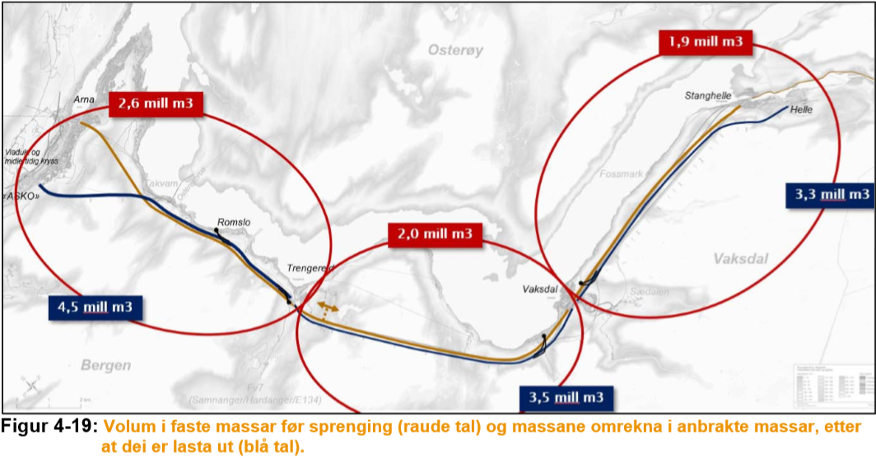

Slide 14
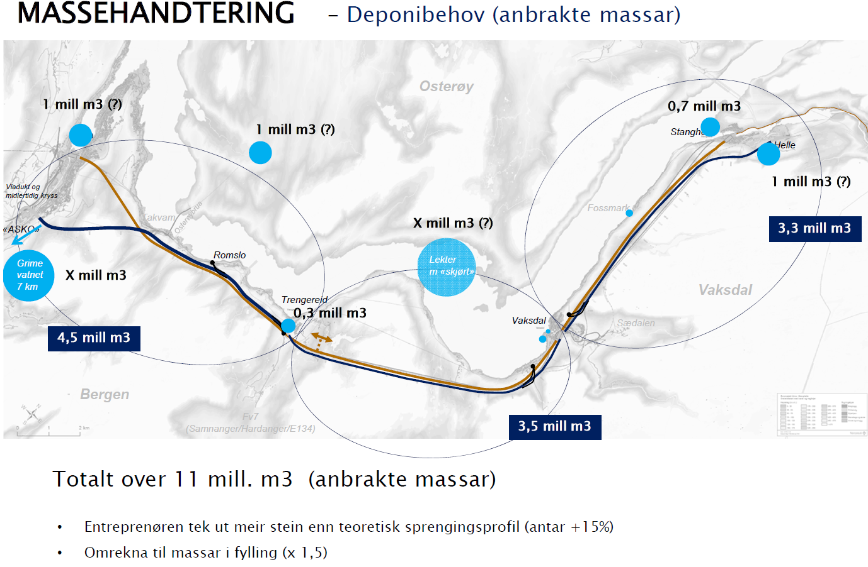

Slide 15
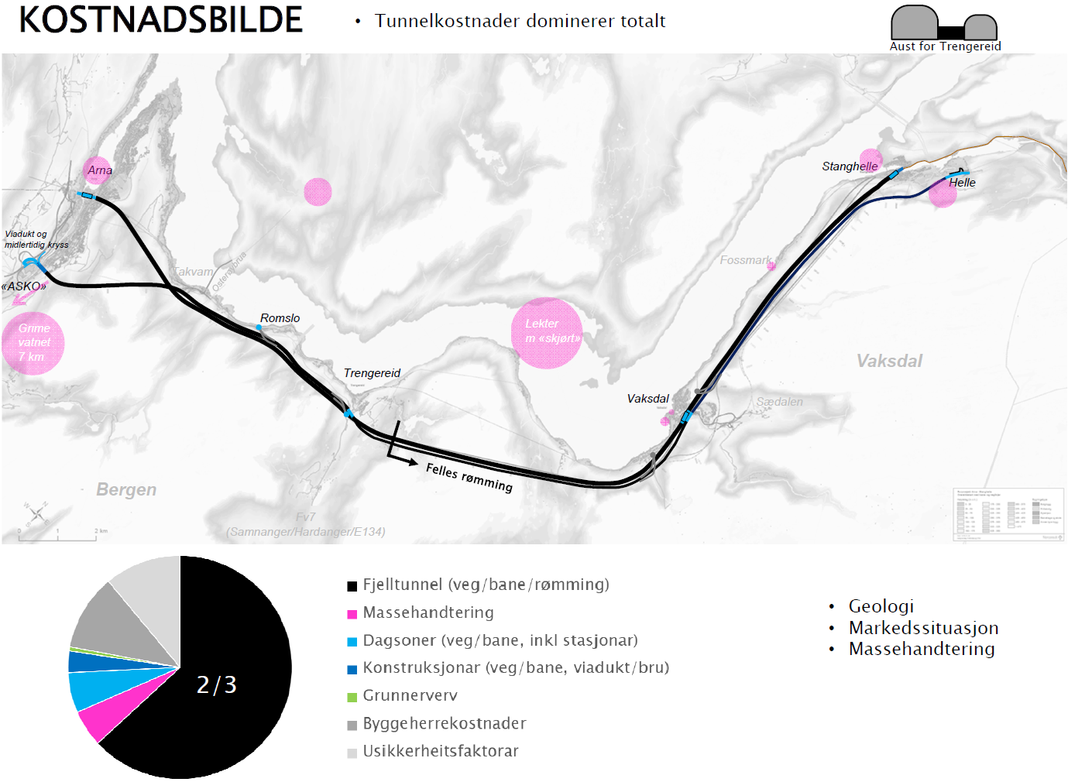

Slide 16
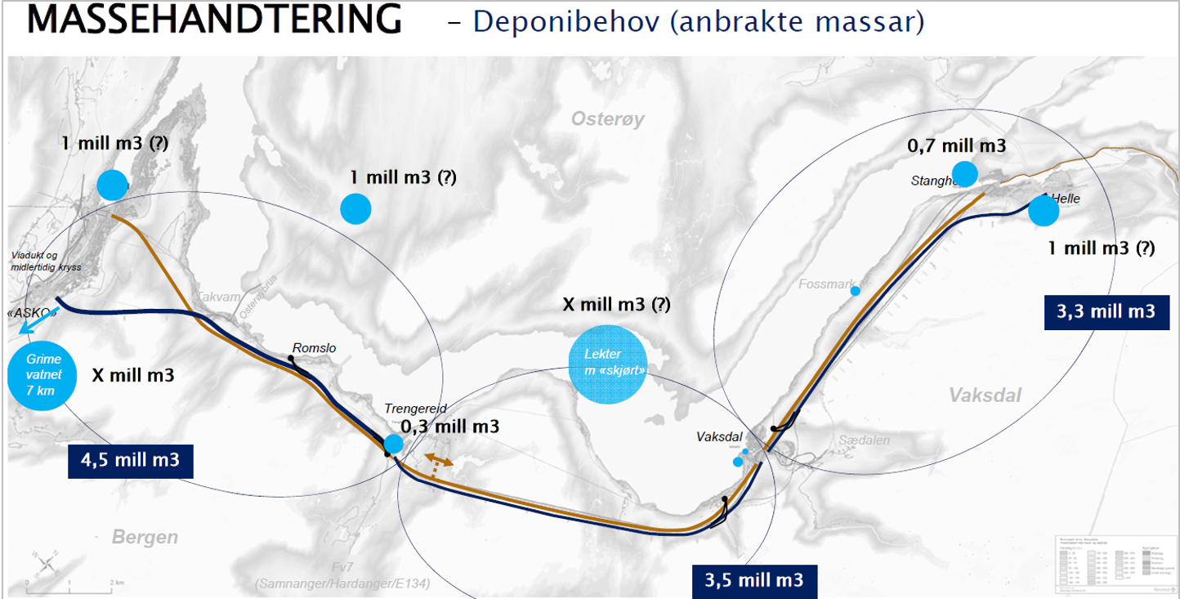
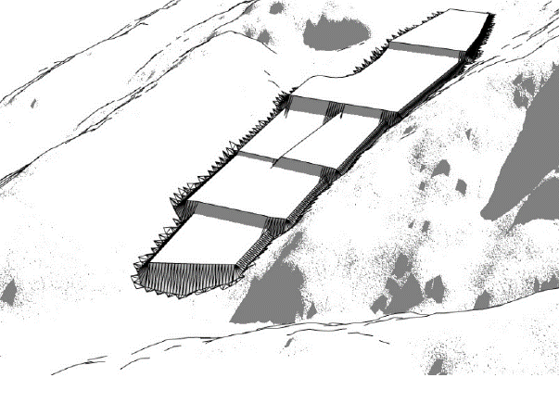
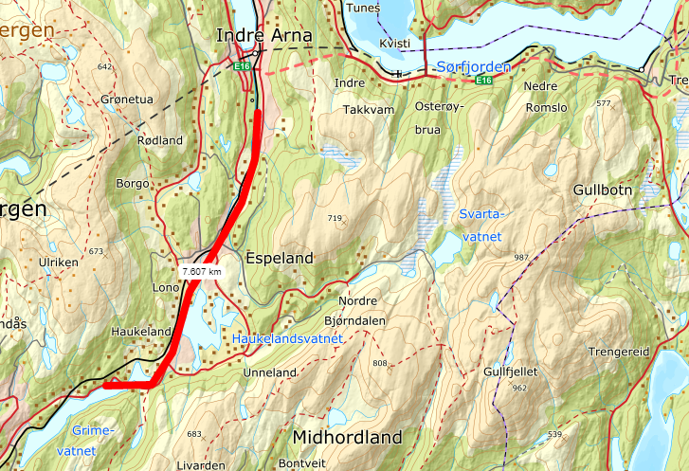
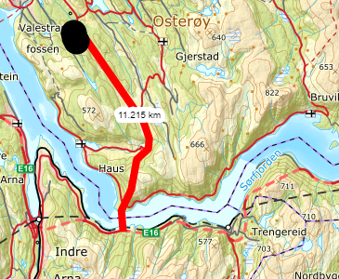
Fiktive behov for massar? Jf. Regional plan Akershus
7 km
11 km
Fylling, Gloppemyra
næringsområde,
Osterøy,
Frå Detaljreguleringsplan (planskildring)
Utfylling i Grimevatnet,
Bergen?

Slide 17
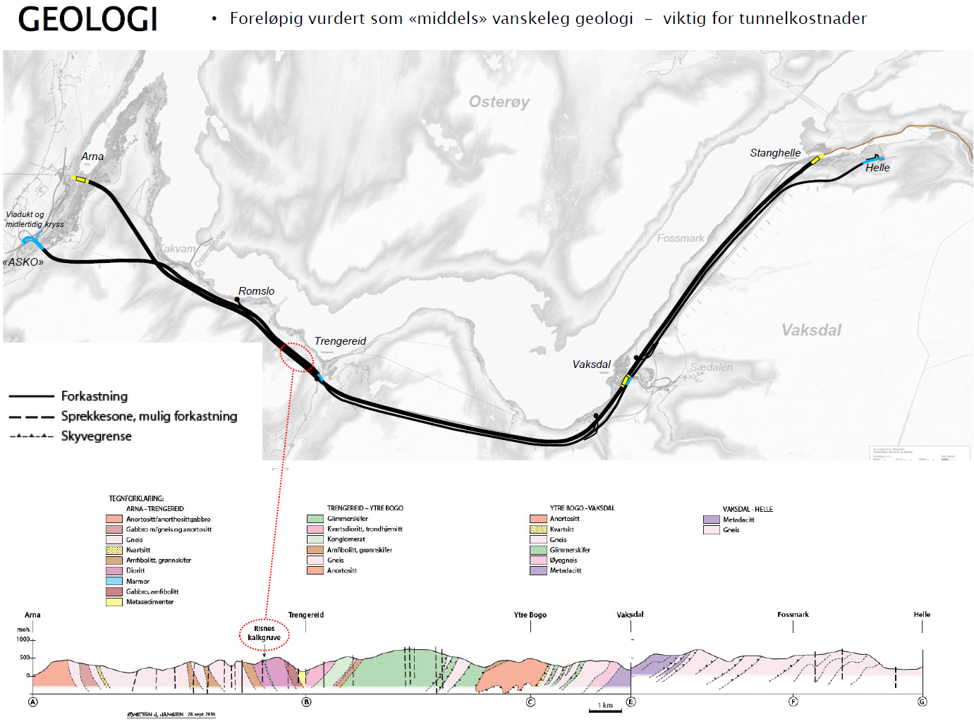
Ingen beskriving av geologien i høyringsutkastet
til planprogram (april 2018).
Her er vist figur frå SVV sin presentasjon i Planforum 13.10.2017, med tittel: «Status på statleg plan E16 og Vossebanen».
Geologisk snitt på figuren tyder på tolkning basert på NGU berggrunnskart i målestokk 1:250.000

Slide 18
Geologisk kartlegging kjem for seint(?)
Ifølgje høyringsutkastet til planprogram (april 2018) er kartlegging av geologien i området viktig. Kvifor er ikkje slik kartlegging allereie gjort? Til samanlikning vart det alt i 2016 gitt oppdrag om utarbeiding av miljørapportar med vurdering av konsekvensar av massedeponering i fjorden.
Fram til høyring av planprogrammet (i april 2018) gjort mykje arbeid utanfor prosjektet, spesielt av Vaksdal kommune, for å finne samfunnsnyttig bruk av overskotsmassane. Slikt arbeid ville hatt nytte av å vite meir om kvaliteten på overskotsmassane.
Det vil bli søkt etter interessentar som kan kjøpe eller overta overskotsmassar (jf. tilsvarande for Follobanen, E39 Romsdalsfjorden m.m.). Bør då vite meir om kvaliteten på massane.
Utskiping av overskotsmassar? Bør vite meir om steinkvalitet.

Slide 19
Kvalitet på overskotsmassane
Berggrunnen i området er godt kartlagt. Det kan difor seiast mykje om steinkvalitet og potensielle bruksformål ut frå eksisterande berggrunnskart og uttak.
Som berggrunnskartet viser, går t.d. store delar av E16 Arna-Trengereid gjennom bergartar tilhøyrande Lindåsdekket. Det same gjer den nordlege delen av E39 Svegatjørn-Rådal, og bergartane langs dei to traseane kan vere ganske like. Det er fleire pukkuttak frå bergartar i Lindåsdekket, t.d. i Stendafjellet (Fana Stein og Gjenvinning) og Gaupås ved Ytre Arna (Arna steinknuseverk).
Eksisterende E16/jernbane Arna-Stanghelle gir gode skjæringar for supplerande berggrunnskartlegging og for uttak av prøvar for kvalitetstesting av stein t.d. til pukkformål.

Slide 20
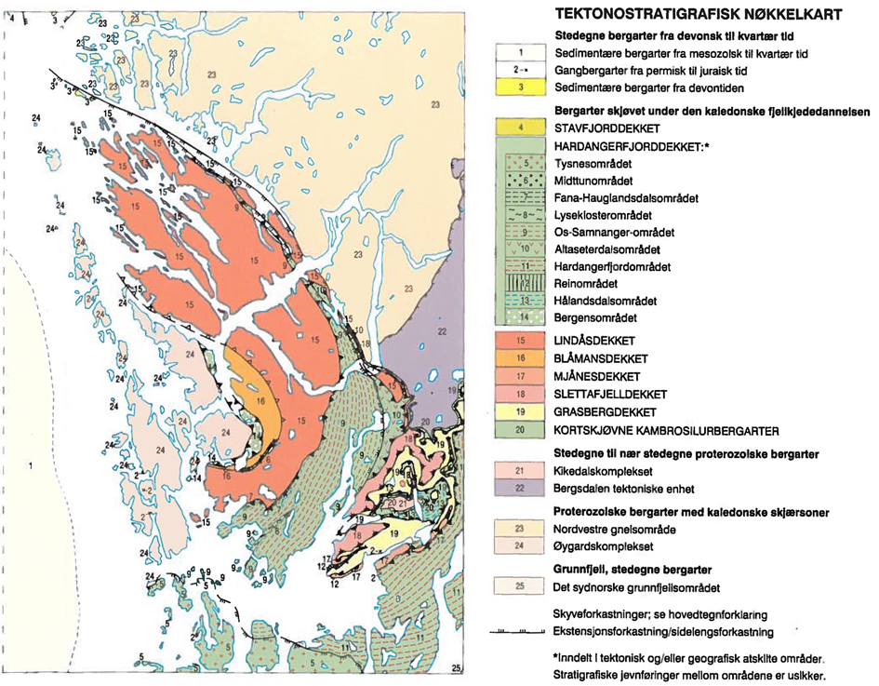

Slide 21
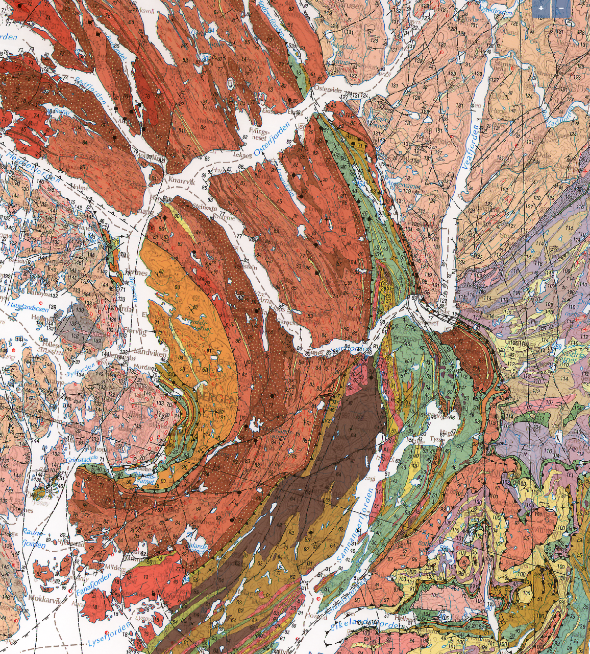

Utsnitt frå
NGU berggrunnskart
Bergen i M 1:250.000
(Rasterkart),
Finst også som
vektorkart)

Slide 22
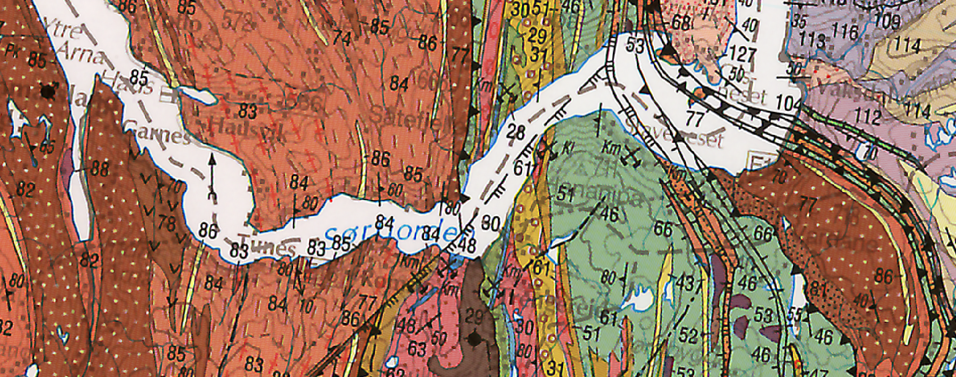

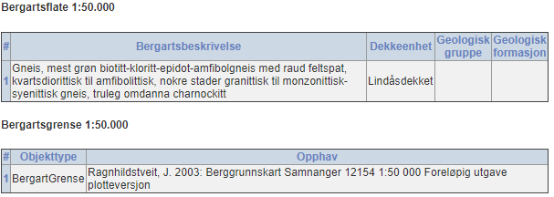
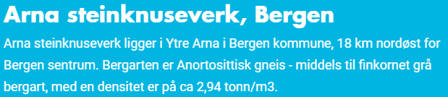

Slide 23
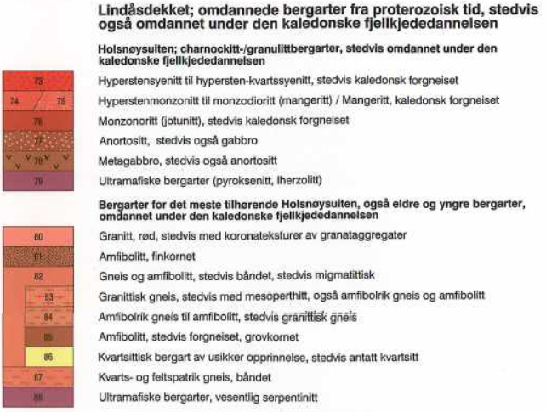
Utsnitt frå teiknforklaring til NGU berggrunnskart Bergen M 1:250.000

Slide 24
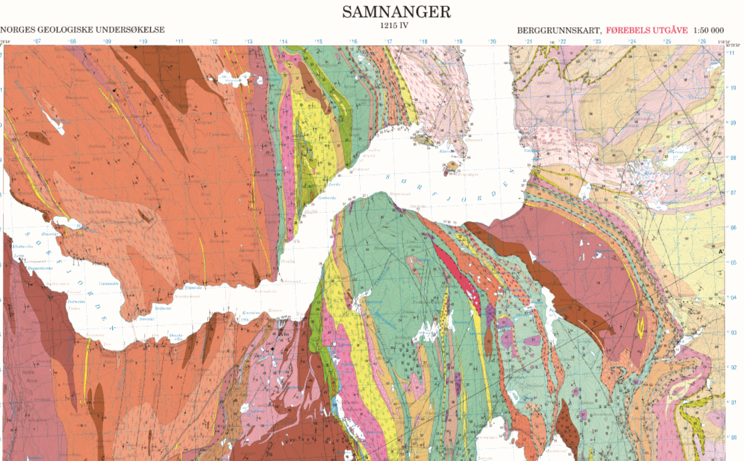
Utsnitt frå NGU Berggrunnskart Samnanger 1215-4 M 1:50.000

Slide 25
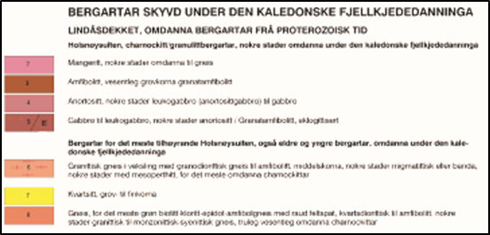
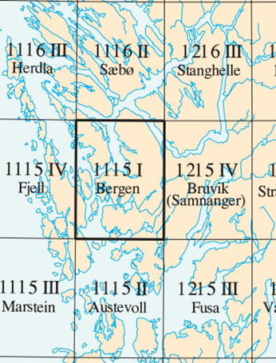
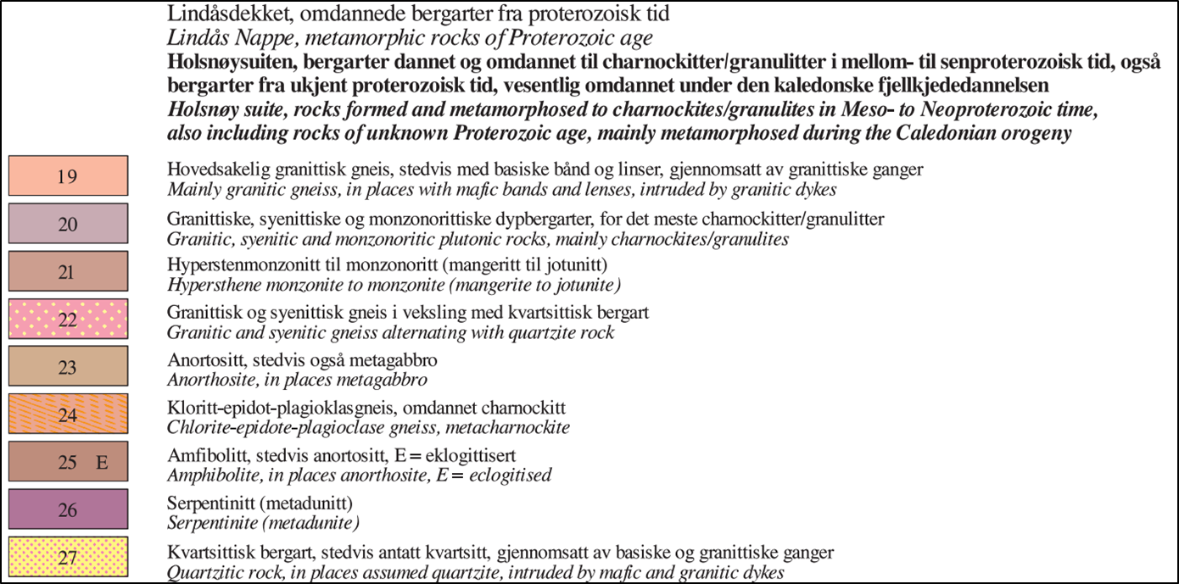
Utsnitt av tegnforklaring frå NGU berggrunnskart
Samnanger i M 1:50.000
Kartbladinndeling
M 1:50.000
Utsnitt av tegnforklaring frå NGU berggrunnskart Bergen i M 1:50.000

Slide 26
Arbeid i kommunal regi (Ikkje uttømande opplisting)
2015-16 Mogelegheitsstudie: «Bergensbaneregionen 2040» (Voss og Vaksdal kommunar, Asplan Viak). Rapport (290 sider) omfattar blant anna forslag til korleis utnytte tunnelmassane Arna-Voss.
2016-18 Arbeid i regi av Vaksdal kommune:
Innhenting av forslag i kommunen til lokalitetar - samfunnsnyttig bruk av overskotsmassar
Planarbeid med kommunedelplanar (Vaksdal og Stanghelle)
Arbeid med kommuneplanens arealdel. Utkast til kpa med KU for ny arealbruk til regionalt planforum 12.06.18.

Slide 27
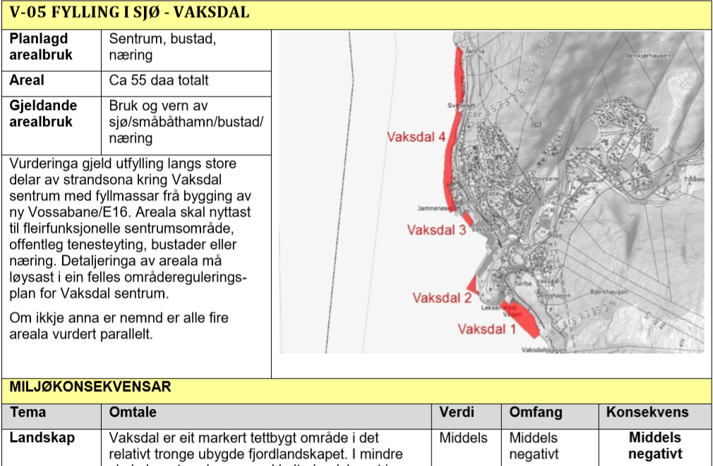
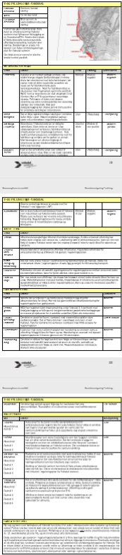
Kpa Vaksdal: KU ny arealbruk
Utkast til Planforum 12.06.2018
Jf. Notat om utgreiing av lokalitetar for samfunnsnyttig disponering av overskotsmassar i samband med fellesprosjektet E16 og Vossebanen Arna-Stanghelle (H1.2/M1-2):

Slide 28
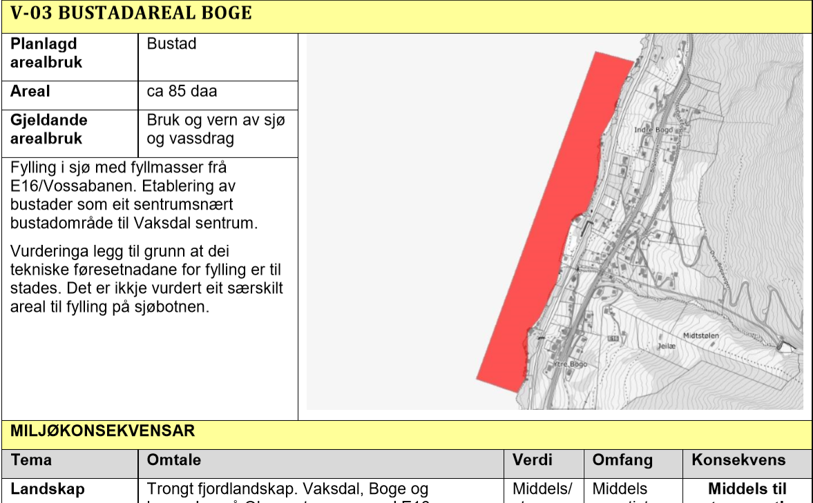

Slide 29
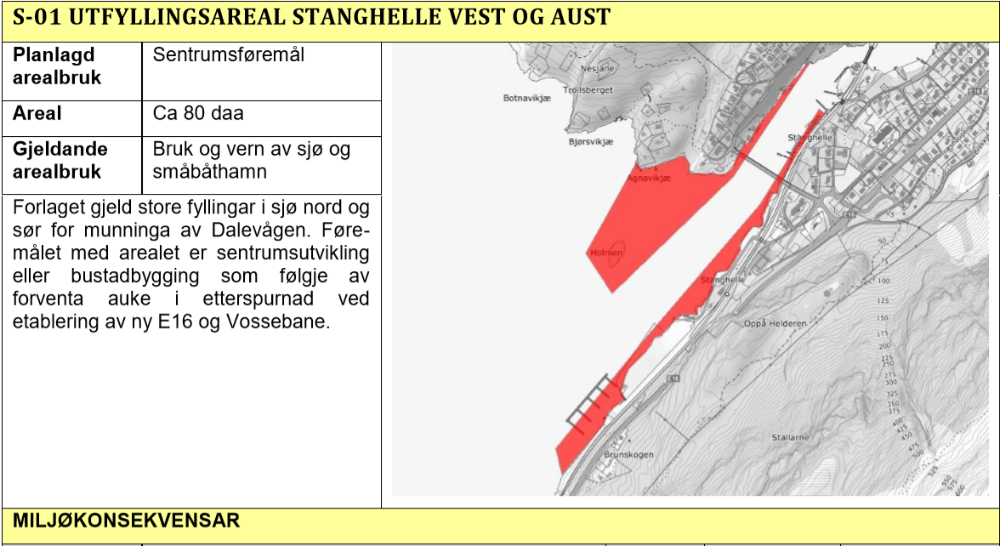

Slide 30
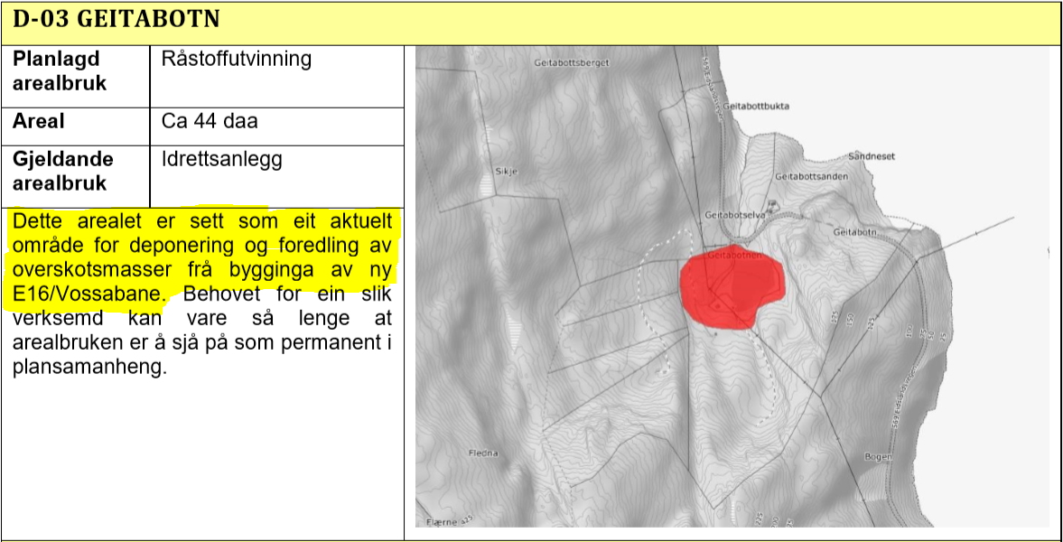
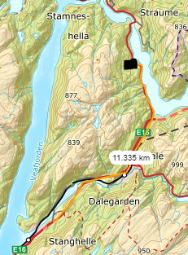
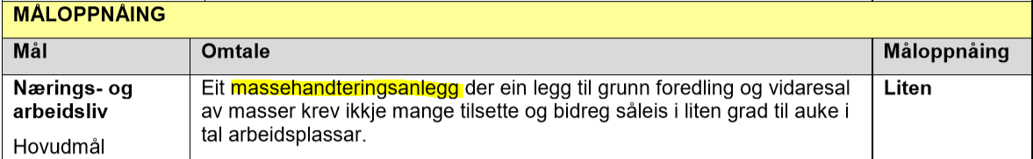
12 km frå Stanghelle

Slide 31
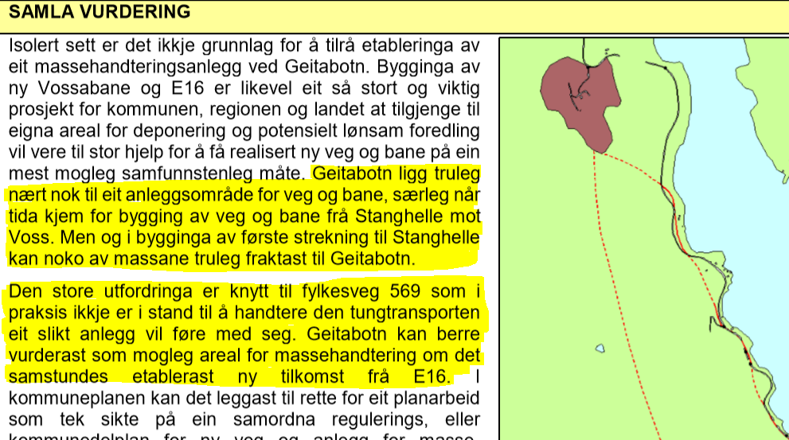
Geitabotn massehandteringsanlegg (forts.)

Slide 32
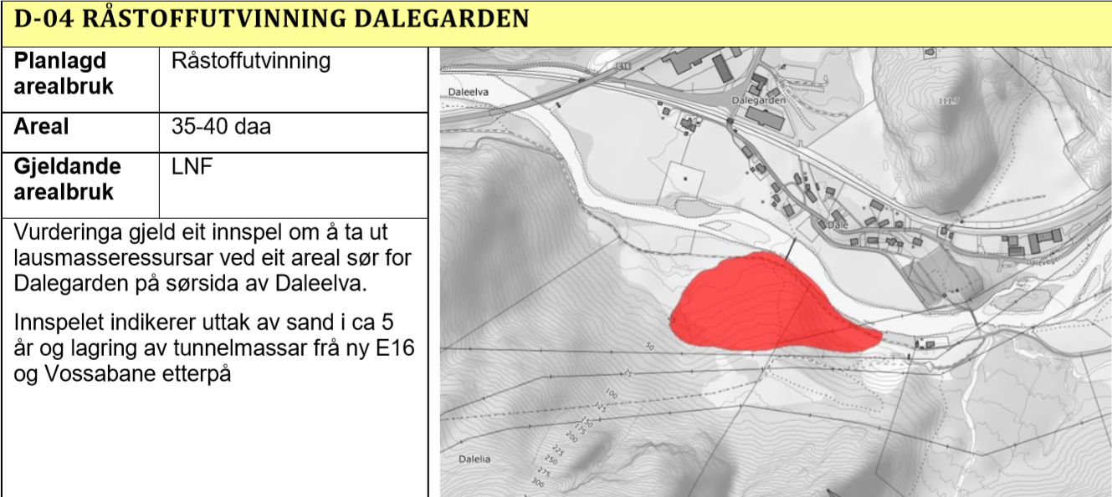
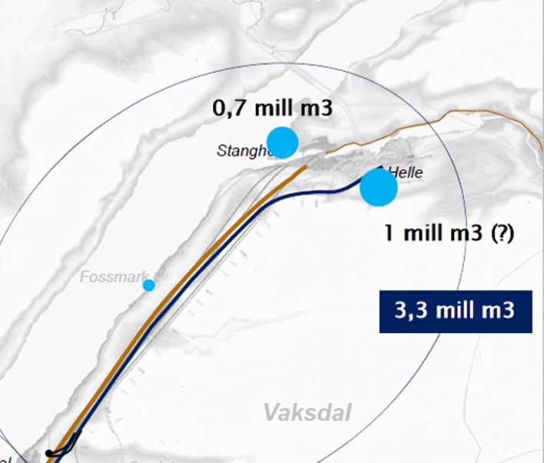
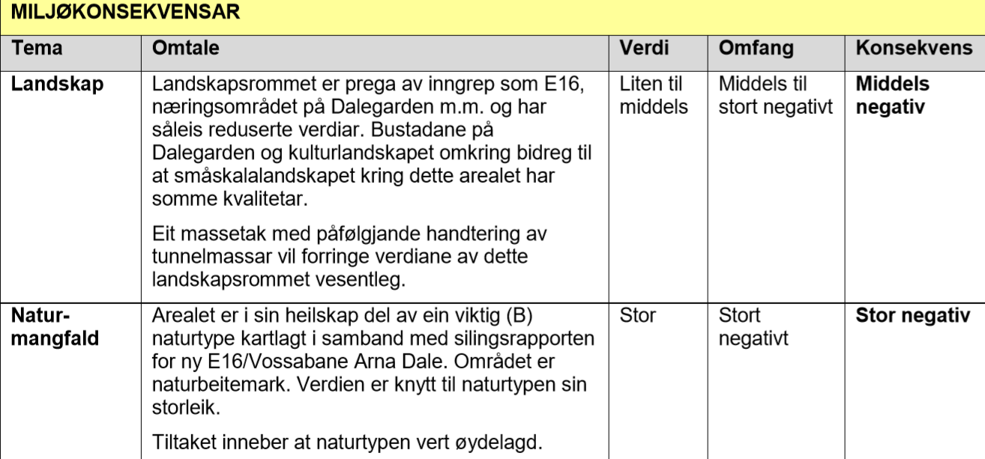
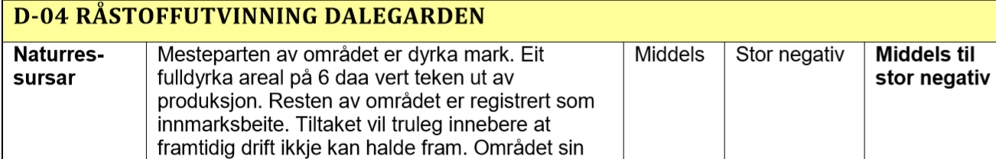

Slide 33
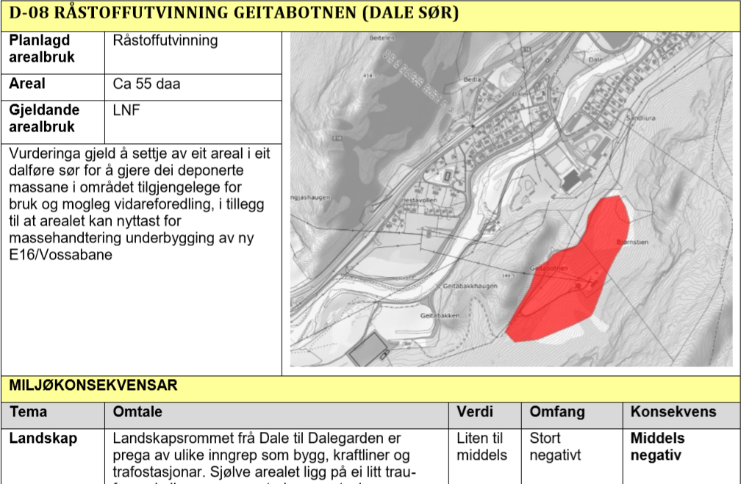
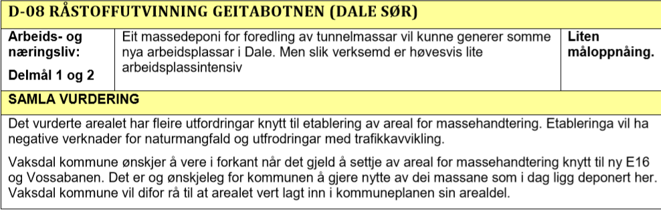

Slide 34
Klimasats - tiltak i Hordaland (2018)
Prosjekt: Klima- og miljøvenleg massehandtering K5
Før evt overskotsmassar frå E16/jernbane Arna-Stanghelle (K5) vert deponert i fjorden, bør det undersøkjast mulighet for båttransport av massane ut av området.
Det er fleire store pukkverk i Hordaland og Rogaland som tek ut, foredlar og fraktar steinmasser med båt langs kysten og til marknader i østersjøområdet og på kontinentet. Frakta føregår både med eigne og innleigde fartøy. Alt i alt er det mange større og mindre fartøy som fraktar steinmassar og brukar forskjellig utstyr for lasting og lossing.
Eit hovudformål med prosjektet er å få fram tal for kostnads- og klimagassreduksjon ved transport av store steinmasser med båt.

